Slide 1

LÉČIVA UŽÍVANÁ U ONEMOCNĚNÍ
NEUROLOGICKÝCH A PSYCHICKÝCH
ANTIPARKINSONIKA - ANTIEPILEPTIKA -
ANTIDEPRESIVA –ANTIPSYCHOTIKA -
HYPNOSEDATIVA

Slide 2
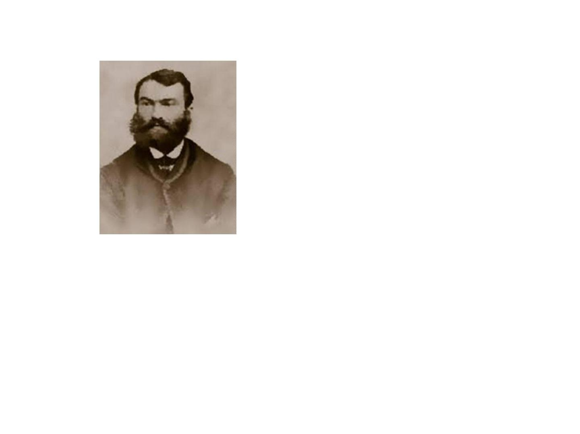
ANTIPARKINSONIKA
James Parkinson
1755-1824
1817 – popsal chorobu později nazývanou Parkinsonova nemoc

Slide 3
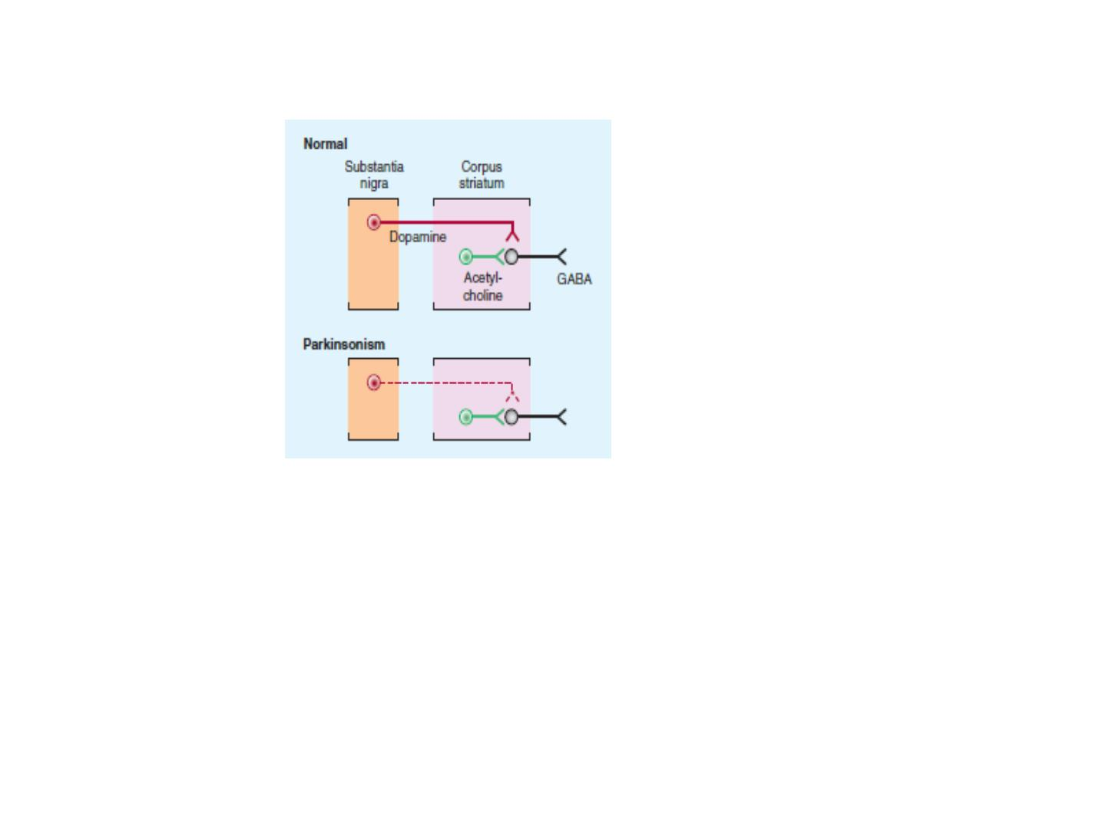
ANTIPARKINSONIKA
• Parkinsonova nemoc –
neurologická
extrapyramidová
porucha způsobená
neurodegenerací
dopaminergních
neuronů bazálních
ganglií
• dochází k nerovnováze
dopaminergního a
cholinergního systému

Slide 4
ANTIPARKINSONIKA
hlavní příznaky: hypokineze, svalová rigidita , tremor (mizící jen ve spánku)
Léčiva:
1) Dopaminergní látky:
• L-dopa – prekurzor dopaminu
• bromokriptin, rotigotin - agonisté D receptorů
2
• Apomorfin - agonisté D receptorů
2
• ropinirol, pramipexol - agonisté D receptorů
• amantadin - ↑uvolňování D ↓zpětné vychytávání D
2
• Inhibitory COMT – tolkapon, entakapon
• Inhibitory MAO-B - selegilin
2) Anticholinergní látky
• biperiden, procyklidin

Slide 5
DOPAMINERGNÍ LÁTKY
• L-dopa (levodopa – Isicom, Nakom) – lék volby
prekurzor dopaminu, aktivně transportována do
mozku - přeměna na dopamin
NÚ: ortostatická hypotenze, arytmie, zvracení,
psychické poruchy – neklid, úzkost, agrese
do CNS jen 1%, zbytek metabolizován na periférii
(90% stěna střeva, 9% krev a ostatní tkáně)
proto kombinace s karbidopou nebo benserazidem
(inhibitory dopa- dekarboxylázy)
LP Stacapolo, Stalevo aj
3-7 dávek v průběhu dne, retardovaná forma – ↑ výskyt
bifázických dyskynezí

Slide 6
DOPAMINERGNÍ LÁTKY
Pramipexol – Mirapexin, Medopexol tbl
Ropinirol – Aropilos, Requip tbl
Rotigotin – náplasti Neupro
Apomorfin inj., inf.
• amantadin (Viregyt-K) – antivirotikum
zvyšuje uvolňování dopaminu a snižuje zpětné
vychytávání dopaminu
neužívá se dlouhodobě, do 6 měsíců účinek vymizí

Slide 7
DOPAMINERGNÍ LÁTKY
• inhibitory KOMT – blokují biodegradaci
dopaminu na periférii
tolkapon (Tasmar - centrální i periferní účinky),
entakapon (Comtan, Comtess - periferní účinky,
minimální hepatotoxicita)
- oranžová moč, jinak málo NÚ
• selektivní inhibitory MAO-B – blokuje
biodegradaci dopaminu v mozku
selegilin (Apo-seleg, Niar) – časné fáze PN u
snížené hybnosti, osoby ≤ 60 let, nekombinovat a
AD

Slide 8
ANTICHOLINERGIKA
• Dnes velmi omezený význam, závažné NÚ –
tachykardie, retence moči, rozmazané vidění,
xerostomie,↓kognitivníh fcí, delirium
• adjuvantní léčba – pouze u mladých (↓65let),
bez ↓kogni.fcí, netolerance D2 agonistů
• MU-antagonisté M rec v mozku
• anticholinergika s převahou v CNS – biperiden
(Akineton), procyklidin (Kemadrin)

Slide 9
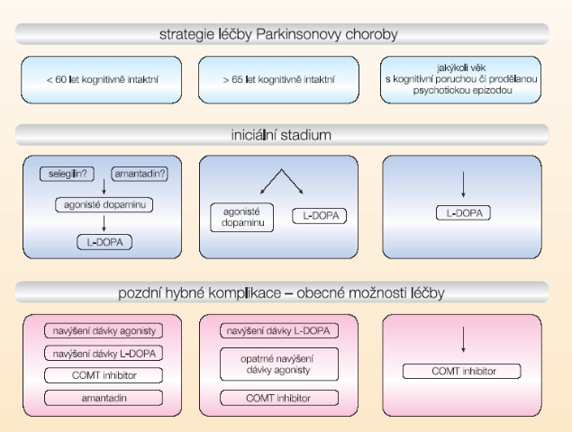
Algoritmus léčby PN

Slide 10
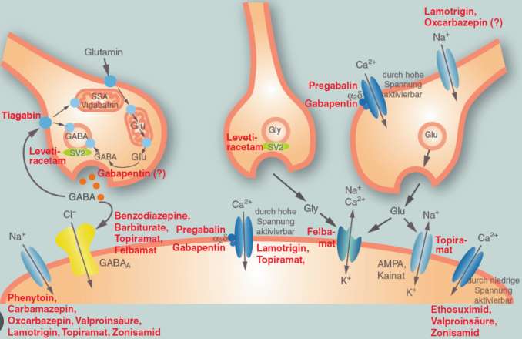
ANTIEPILEPTIKA

Slide 11
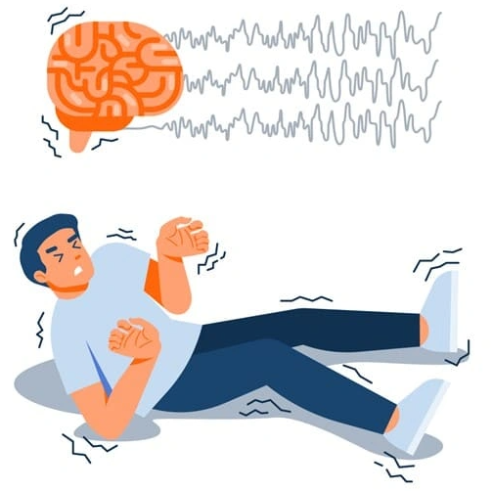
ANTIEPILEPTIKA
• podkladem epileptického
záchvatu je přehnaně silná
synchronizovaná aktivita
určité skupiny neuronů;
vyskytuje se buď ložiskově
(parciální záchvaty) nebo
generalizovaně
(generalizované záchvaty)
• antiepileptika jsou LČ
k symptomatické terapii
různých forem epilepsie,
protože zvyšují křečový
práh (snižují křečovou
pohotovost neuronů)

Slide 12
EPILEPSIE
• etiologie: primární (idiopatické)
sekundární
• status epilepticus – záchvat trvající více
než 30 minut nebo intermitentní záchvaty
trvající více než 30 min, mezi nimiž nemocný
nenabude vědomí (5 min)
• léčba: chirurgická, stimulace n. vagus,
farmakoterapie

Slide 13
ANTIEPILEPTIKA
• farmakologické mechanismy antiepileptik:
1. Léky přispívající ke stabilizaci membrán
-vazba na napěťově řízené Na+ kanály
-vazba na napěťově řízené Ca²⁺ kanály
2. Inhibice funkce neurotransmiterů:
-snížení degradace/reuptake GABA
-přímá stimulace GABA receptoru
• z historického hlediska jsou antiepi řazena do 3
generací

Slide 14
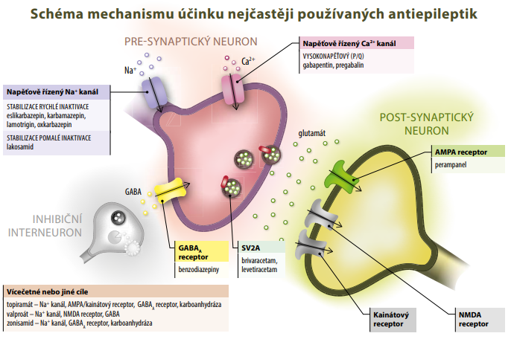
MECHANISMY ÚČINKU ANTIEPILEPTIK

Slide 15
ANTIEPILEPTIKA 1.GENERACE
• fenobarbital 1912 (Phenaemal,
Phenaemaletten) - historicky nejstarší LP, sedativní,
použití u generalizovaných tonicko-klonických záchvatů
• primidon (Mysoline)
• fenytoin 1938 (Epilan-D GEROT) – hyperplazie
dásní, srdeční arytmie, teratogen
• ethosuximid 1960 (Petinimid) – lék volby u absencí
(petit mal)

Slide 16
LÁTKY 2. GENERACE (70.léta 20.stol)
• valproát (Convulex, Depakine chrono) –inhibuje
biodegradační enzymy GABA , GIT toxicita, hepatotoxicita, teratogen;
použ:absence, parciální a TK záchvaty, migréna-profylaxe
• karbamazepin – (Timonil, Tegretol)- odvozen od tricykl.AD,
použití u generalizovaných tonickoklonických záchvatů, neuralgie
trigeminu, fantomové bolesti
• BENZODIAZEPINY
• Převážně jako hypnosedativa, anxiolytika
• klonazepam (Rivotril) klobazam (Frisium) diazepam (tbl,rct sol)
• NÚ: ospalost, letargie

Slide 17

ANTIEPILEPTIKA 3.GENERACE
(90.léta 20.stol)
• lamotrigin (Lamictal,..) Širokospektrá AE – více MÚ
I: parciální a generalizované
tonicko-klonické záchvaty
• levetiracetam (Keppra)
• topiramát (Topamax)
• tiagabin (Gabitril)-snižuje GABA uptake Úzkospektrá AE
• vigabatrin (Sabril)-ireversibilní inhibice GABA-transmitázy
• gabapentin (Neurontin) – analog GABA, ale váže se jinde
• pregabalin (Lyrica) – MÚ přes Ca²⁺ kanály

Slide 18
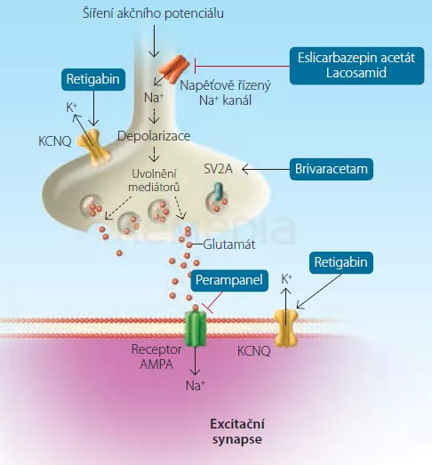
NOVÁ ANTIEPILEPTIKA

Slide 19
ANTIEPILEPTIKA
OBECNÉ PRINCIPY TERAPIE EPI
• Zahájení léčby: opakovaný výskyt záchvatů, EEG,
MRI, rodinná anamnéza
• Začínat monoterapií – z 50% úspěšná
• Pokud záchvat přetrvává → náhrada za jiné LP
• Pokud selže druhé LP → kombinace 2 látek s
rozdílným MU
• Trvání terapie- typicky 2 roky, pak snížení dávek a
přerušení terapie ( riziko opak.záchvatů 25-50%)

Slide 20
ANTIEPILEPTIKA
• antiepileptika patří mezi látky, které mají celou
řadu nežádoucích účinků (ať už na dávce
závislých nebo nezávislých) a interakcí
• jejich plazmatickou koncentraci je nutné
monitorovat

Slide 21
ANTIEPILEPTIKA V TĚHOTENSTVÍ
• těhotenství plánovat, AE léčbu vést pod dohledem lékaře
• Potenciální teratogenní látky – 2x vyšší riziko
kongenitálních malformací (fenytoin, karbamazepin,
valproát, fenobarbital)
• Ke zvážení: vysazení antiepi, monoterapie s přísně
monitorovanými hladinami, suplementace kys.
listovou (prevence defektu páteře)

Slide 22
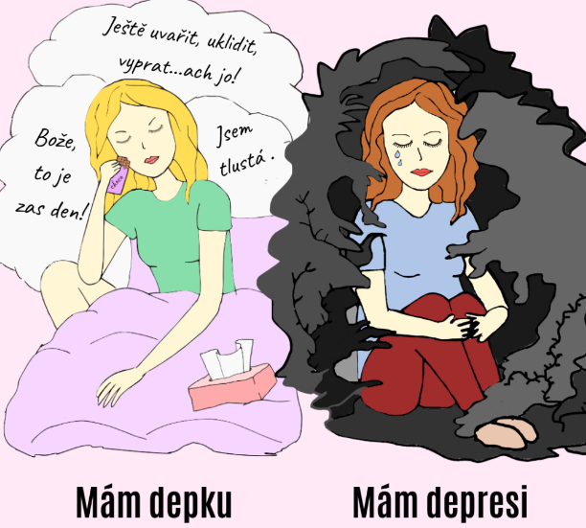
ANTIDEPRESIVA

Slide 23
DEPRESE
• příznaky depresivní epizody:
1.emoční – zřetelné snížení zájmu při běžných
činnostech, pocity vlastní bezcennosti, snížená
schopnost myslet, koncentrovat se,
rozhodovat, myšlenky na smrt (ne strach ze
smrti)
2.biologické – signifikantní ztráta hmotnosti
(málo přírůstek), změněná chuť k jídlu,
poruchy spánku, obvykle nespavost,
únava, ztráta energie

Slide 24
ANTIDEPRESIVA
• teorie deprese: pravděpodobně nedostatek
katecholaminů (hlavně NoA) a serotoninu
• Antidepresiva pak různými mechanismy
zvyšují koncentraci katecholaminu a vedou k
normalizaci

Slide 25

ANTIDEPRESIVA
• dělení antidepresiv:
1. generace – tricyklická antidepresiva (TCA),
inhibitory monoaminooxidázy (IMAO)
2. generace – AD s lepší snášenlivostí a méně
vyjádřenými NÚ než 1.generace - maprotilin,
mianserin, trazodon, viloxazin
3. generace – selektivní inhibitory zpětného
vychytávání serotoninu (SSRI- citalopram,
escitalopram, sertralin, paroxetin,…)
4. generace – selektivní inhibitory zpětného
vychytávání noradrenalinu SNRI – venlafaxin

Slide 26
ANTIDEPRESIVA – 1.generace
• Tricyklická antidepresiva
• Z: nortriptylin, dosulepin, amitriptylin
• MÚ: ovlivňují neurotransmitery-serotonin, NA,
DA, antagonisté H₁, M, α_{1,2}
• NÚ: prodloužení QTc intervalu – vznik arytmií
-anticholinergní NÚ (suchost v
ústech,obstipace, porucha akomodace…)
-sedace, zvýšená chuť k jídlu(antihistamin)

Slide 27
ANTIDEPRESIVA – 2.generace
• Z: maprotilin, mianserin, viloxazin
MU: stejně jako I.gen, ale méně H₁,M,α_{1,2}
• Antidepresiva se silnějším účinkem a lepší
snášenlivostí v porovnání s 1. generací.
• Nepůsobí anticholinergně ani kardiotoxicky.

Slide 28
ANTIDEPRESIVA – 3.generace
• SSRI - fluvoxamin, fluoxetin, sertralin, paroxetin,
citalopram, escitalopram
• SARI – trazodon
• Jsou LČ první volby k terapii deprese
• Nežádoucí účinky jsou jen nepatrně vyjádřené,
nejčastěji první 3 týdny léčby, poté odeznívají, jsou
spojeny se zvýšením noradrenalinu a serotoninu
(bolest hlavy, nauzea, průjem..)
• SEROTONINOVÝ SYNDROM!!

Slide 29
ANTIDEPRESIVA – 4.generace
• patří sem např. antidepresiva se selektivní
inhibicí zpětného vychytávání noradrenalinu
(SNRI) se vyznačují menším nežádoucím
sedativním účinkem; např. venlafaxin, nebo
DNRI bupropion.
• NÚ-obdobné jako 3.generace

Slide 30
ANTIDEPRESIVA – I-MAO
• MAO- monoaminooxidáza – enzym degradující
monoaminy, hlavně katecholaminy
• Inhibitory MAO – látky zabraňují degradaci
monoaminu a tím se zvyšuje jejich
koncentrace v místě působení
• tzv. RIMA – reverzibilní inhibitory MAO –
novější látky s méně vyjádřenými NÚ
• Z: moclobemid (AURORIX)

Slide 31

ANTIPSYCHOTIKA

Slide 32
ANTIPSYCHOTIKA
• Léčiva používaná k terapii psychóz (bludy a
halucinace), depresí, úzkosti, agitovanosti,
bipolární afektivní poruchy
• MÚ: antagonisté D receptorů
• Dříve označována jako neuroleptika
• Dělení: 1) klasická
2) atypická

Slide 33

ANTIPSYCHOTIKA - KLASICKÁ
• účinky: psychický i motorický útlum (pozitivní symptomy
schizofrenie)
• NÚ: muskarinové (sucho v ústech, suchost sliznic, porucha akomodace,
retence moči, zácpa); ortostatická hypotenze, poruchy erekce,
extrapyramidové (blokáda D rec – parkinsonismus, akutní dyskineze, tarditivní
dyskineze, akatizie)
• Z:levomepromazin (Tisercin) − zklidňující účinky − agresivní pacienti,
nespavost
• flufenazin (Afluditen) podání depotně 1 inj za4-6 týdnů, k udržovací
léčbě schizofrenie
• chlorprothixen – vlastnosti podobné levomepromazinu
• flupentixol (Fluanxol) – k terapii schizofrenie,deprese, úzkosti- podání p.o.
i depotně i.m.
• haloperidol – velmi často používaný, nižší riziko nežádoucích účinků
(anticholinergních, ortostatické hypotenze)
• melperon (Buronil) – krátký poločas, při nespavosti

Slide 34
ANTIPSYCHOTIKA - ATYPICKÁ
• Nižší výskyt NÚ než klasická (hlavně extrapyramidy)
• Širší spektrum úč.-pozitivní i negativní symptomy
schizofrenie
• Ovlivňují jiné neurotransmitery a receptory než
klasická, méně dopamin, více serotonin
• 4 kategorie:
1) selektivní D2/D3 antagonisté
2) serotoninoví a dopaminoví antagonisté (SDA)
3) multireceptoroví antagonisté (MARTA)
4)ostatní

Slide 35
ANTIPSYCHOTIKA - ATYPICKÁ
1) selektivní D2/D3 antagonisté
• Z: amisulprid (Amilia), sulpirid (Dogmatil)
2) serotoninoví a dopaminoví antagonisté (SDA)
• Z: risperidon (Rispen), ziprasidon (Zeldox)
3) ostatní zástupci:
• Z: aripiprazol (Asduter) – D2/D3 dualista
(parciální agonista D -rec, pokud je endogenní
2
aktivita dopaminu nízká, a jako antagonista D ,
2
pokud je tato aktivita vysoká), serotoninový
antagonista

Slide 36
ANTIPSYCHOTIKA - ATYPICKÁ
4) MARTA (multi acting receptor targeting antipsychotics)
Antagonizují dopaminové, serotoninové, α adrenergní, histaminové a muskarinové
receptory
1
olanzapin (Egolanza) – redukuje pozitiv. i neg. příznaky
schizofrenie, má středně silný sedativní, anticholinergní a
hypotenzní účinek a slabé extrapyramidové účinky, nehrozí
agranulocytóza, nárůst tělesné hmotnosti
clozapin (Leponex) – účinkuje i u pacientů, kteří nereagují na léčbu
jinými antipsychotiky, v 1–2 % případů se vyskytuje agranulocytóza,
nežádoucí účinky extrapyramidální nejsou, ale výrazné jsou
nežádoucí účinky z blokády α , muskarinových a histaminových
1
receptorů – ortostatické hypotenze, ospalost, nárůst tělesné hmotnosti

Slide 37
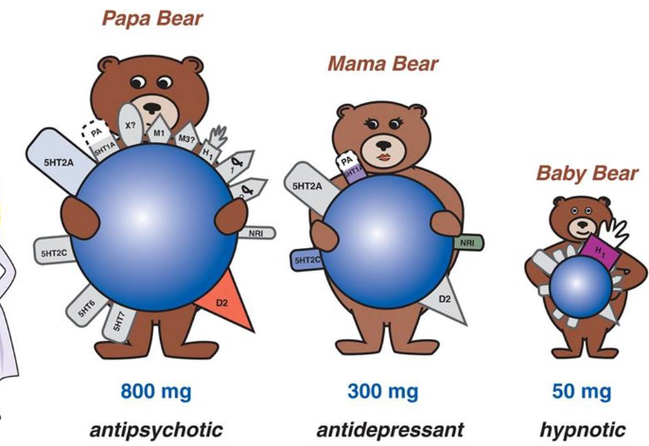
QUETIAPIN

Slide 38
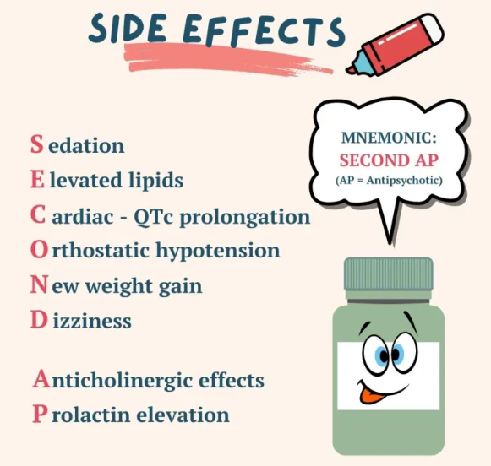
Vedlejší (nežádoucí) účinky AP

Slide 39

SEDATIVA & ANXIOLYTIKA

Slide 40
HYPNOSEDATIVA & ANXIOLYTIKA
• HYPNOSEDATIVA- léčiva působící tlumivě na CNS
v závislosti na dávce – snižují vigilitu (bdělost)
• SEDACE – mírný stupeň útlumu fce CNS bez
navození spánku
• HYPNÓZA- navozený stav více či méně podobný
fyziologickému spánku
• Účinek závislý na dávce: sedace → hypnóza →
bezvědomí → anestézie→ kardiovaskulární/respirační selhání

Slide 41
SEDATIVA
• Látky používané výhradně ke zklidnění/útlumu
• Nízká toxicita: volně prodejné doplňky stravy
léčiva přírodního původu
– Kozlík lékařský (Valeriana officinalis) -kořen
– Mučenka pletní (Passiflora incranata) - bylina
– Chmel otáčivý (Humulus lupulus) - květ
– Meduňka lékařská (Melissa officinalis)

Slide 42
HYPNOSEDATIVA
• LP užívané k léčbě insomnie
• Neřeší příčinu nespavosti, pouze potlačují
insomnii jako symptom
• Před přistoupení k farmakoterapii insomnie je
primární řešit příčinu
• Léčba nikdy ne dlouhodobá! (ne déle než 4
týdny)

Slide 43
HYPNOSEDATIVA
1.generace
-Barbituráty (1903-1960)
-Klometiazol
-Sedativní antihistaminika
2.generace: BENZODIAZEPINY
-diazepam, midazolam, flunitrazepam, nitrazepam
3.generace: selektivní agonisté BZD1 receptorů
-zolpidem, zopiklon

Slide 44
2.generace - BENZODIAZEPINY
• MU: vážou se na BZD receptor, zvyšují afinitu
GABA k receptoru - zvyšuje se frekvence
otevírání Cl⁻ kanálu
• Komplexní úč. na CNS- anxiolytické, sedativní,
hypnotické, myorelaxační, antikonvulsivní
• Lipofilní látky – výborná absorpce z GIT
• V játrech biotransformace(často na aktivní
metabolity!! → prodloužení účinku)

Slide 45
2.generace - BENZODIAZEPINY
• Krátkodobě působící (2-5h)
– Midazolam (Dormicum), tofisopam (Grandaxin)
• Středně dlouze (6-12h)
– Oxazepam, alprazolam (Neurol), bromazepam
(Lexaurin)
• Dlouze působící (16-100h)
– Diazepam, klonazepam (Rivotril), chlordiazaepoxid

Slide 46
2.generace - BENZODIAZEPINY
• Indikace:
– Sedace
– Léčba insomnie
– Sy.neklidných nohou
– Epilepsie
– Febrilní křeče
– Léčba úzkosti
– Léčba akutního abstinenčního sy
• Riziko vzniku závislosti, rozvoj tolerance, poruchy
paměti
• Riziko intoxikace

Slide 47
3.Generace – „ZET“
ZOLPIDEM, ZOPICLON, ZALEPLON
• MU- váží se na BZD receptor, ale nejsou
benzodiazepiny!
• selektivnější sedativní účinek, anxiolytický je
minimální
• Nemají myorelaxační ani antikonvulzivní úč.
• I: pouze jako hypnotika při potížích s usínáním!
• Velmi rychlý nástup účinku, krátký t ½
• Nižší riziko vzniku tolerance a závislosti
• Malé riziko vzniku akutní intoxikace (alkohol!)

Slide 48
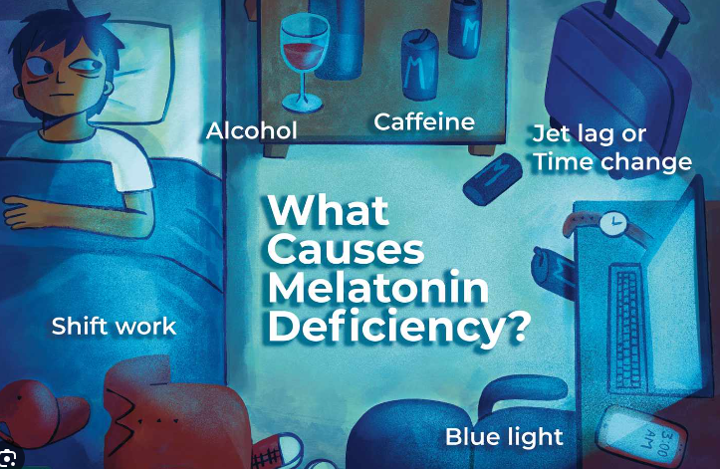
MELATONIN
melatonin je hormon produkovaný epifýzou (šišinkou) v mozku, který reguluje spánkový cyklus. Jeho produkce se zvyšuje večer a snižuje během dne v reakci na světlo.
melatonin pomáhá synchronizovat biologické hodiny (cirkadiánní rytmus), což je klíčové pro kvalitu spánku. Kromě spánku má vliv i na imunitní funkce a antioxidantní ochranu.
doplněk stravy k léčbě nespavosti či jet lagu
dávkování od 0,5-10 mg, 2-3h před spaním (záleží na lékové formě)

Slide 49
zapamatovat
Antiparkinsonika – základní příznaky Parkinson.nemoci, základní strategie léčby (tj. mechanismus účinku), zástupci – z každé skupiny 1, typické NÚ (vychází z mechanismu účinku)
Antiepileptika – valproát, karbamazepin, levetiracetam, gabapentin, pregabalin (vědět, i o jiné než antiepileptické indikaci)
Základní NÚ, (není třeba znát dávkování ani přesný MÚ)
Antidepresiva – základní příčina (chybí serotonin a katecholaminy),– není třeba znát jednotlivé generace, ale zástupci jednotlivých skupin -TCA, SSRI, základní NÚ + trazodon, venlafaxin, co je MAO
Antipsychotika – základní příčina (dopamin), dělení není třeba znát. Základní zástupci (levomepromazin, haloperidol, sulpirid, amisulprid,olanzapin, klozapin, quetiapin – různé dávkování, různé indikace) typické NÚ, co znamená MARTA
Benzodiazepiny – základní účinky (žádoucí i nežádoucí), základní zástupci z každé skupiny dle biologického poločasu
Z léčiva – zástupci, základní charakteristika (indikace, rizika)

